Slide 1


Термоядерные реакции
Орлов Сергей Сергеевич
Ученик 9 «Б» класса
МОУ Лицей №3
Руководитель: Бредгауэр В.А.
Учитель физики высшей квалификационной категории,
Магистр педагогике.
г. Екатеринбург, 2010 год

Slide 2
Из истории
В 1961 году Н.С. Хрущев громогласно заявил, что в СССР есть бомба в 100 миллионов тонн тротила. « Но,- заметил он, - взрывать такую бомбу мы не будем, потому что если взорвем ее даже в самых отдаленных местах, то и тогда можем окна у себя повыбить».
Термоядерные реакции -
это благо или вред ?

Slide 3
термоядерные реакции -
это реакции слияния легких ядер при очень высокой температуре.

Slide 4
Примеры термоядерных реакций:

Slide 5
Энергетический выход реакций
1 г. U - 75 МДж = 3 тонны угля
1 г. дейтерий-тритиевой смеси–
300 МДж = 12 тонн угля.

Slide 6
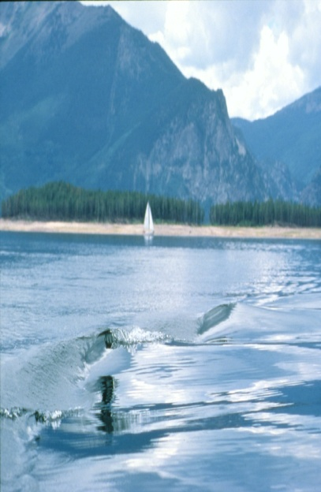
Анализ сырья
- Содержатся в морской воде.
- В природе много.

Slide 7
Термоядерный синтез – неисчерпаемый и экологически чистый источник энергии.

Slide 8
Проблема УТС
(Управляемого термоядерного синтеза)
Проект Токамак
(ток-камера-магнит)
При больших температурах (порядка сотен млн. градусов) удержать плазму внутри установки на протяжении 0,1 – 1 с.

Slide 9
Неуправляемая реакция синтеза
В водородной (термоядерной) бомбе
LiD
A
2
1

Slide 10
Водородная бомба
1. 1953 год – в СССР,
2. 1956 год - в США ,
3. 1957 год – в Англии,
4. 1967 год – в Китае,
5. 1968 год – во Франции.
В арсеналах различных стран накоплено более 50 тысяч водородных бомб!

Slide 11
Взрыв термоядерного заряда мощностью 20 Мт уничтожит все живое на расстоянии до 140 км от его эпицентра.

Slide 12
Использование
ядерных взрывов
в мирных целях:
1. при проведении крупномасштабных горных работ;
2. В астрофизических явлениях.

Slide 13
Термоядерные реакции – это благо или вред?

Slide 14
Литература
http://www.referat.ru/pub/item/4709
http://slovari.yandex.ru/dict/gl_natural/article/2575/257_5113.HTM
http://www.aggregateria.com/T/termojadernye_reaktsii.html
http://ru.wikipedia.org/wiki/Термоядерная_реакция

